Slide 1
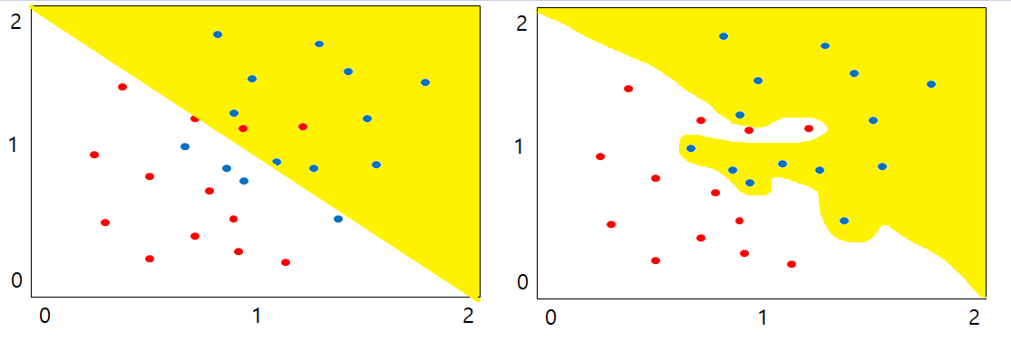
2
1
0
0
1
2

Slide 2
DataSet
훈련용 데이터
Test 데이터
훈련
훈련 결과
테스트
테스트 결과

Slide 3

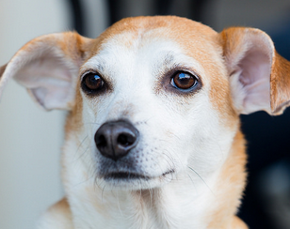
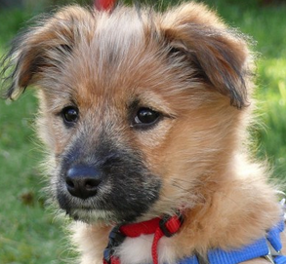

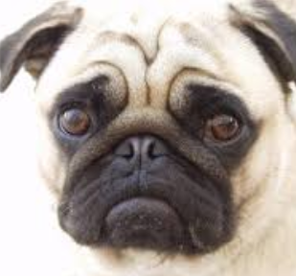


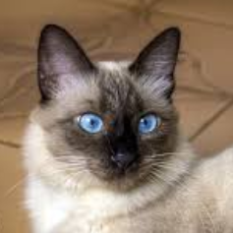

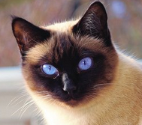
Test Data
t=1
t=0
지표 | 퍼센트
정답률 | 70%
적합률 | 80% (40/40+10)
재현률 | 66.6% (40/40+20)
개입니까? (Model)
TP(40%)
FP (10%)
TN(30%)
FN(20%)
y=1
y=0

